Slide 1
数据分析闯关挑战——第5关（综合演练）
不服来战系列：数据库（共5关）
For My family
（先会爬，将来再学会跑。先完成，再完美）

Slide 2
目录（5关）
第1关（100分）：本地安装mysql，并建立一个简单的销量数据库，插入3条记录，并完成数据库基本操作（增、删、改、查）；
第2关（200分）：用python做简单的数据分析
第3关（150分）：用python进行数据可视化（实战化）
第4关（100分）：EXCEL与SPSS操作
第5关（150分）：综合练习（撰写数据分析报告 + 设备运维分析补全SQL）
终点：会操作数据库；会使用excel等软件对数据做简单的计算、画图；会使用简单的python代码，绘制统计图；

Slide 3
涉及到的知识点
用python查看缺失值、填充缺失值、删除记录
数据透视表、数据透视图
excel中图表，修改标题、坐标轴、标签等
SPSS中做交叉表、相关性显著分析
用markdown 格式写报告
数据库查询（where ，like ）

Slide 4
题目一：分析销量影响因素，补全分析报告
老板需求：分析咱家3C产品的销量情况，给出分析结论或者建议，撰写销量分析报告；
老板说话很模糊，打工人很难受！肿么办？
分析报告 = 现象（用图、表展现数据） + 结论（对比后给出结论） + 建议（从业务上给老板提建议）
1.分析销量，一般包括但不限于：
-对总销量、销售金额等进行直观呈现
-分组统计（区分不同品型、不同地区、时间来展现销量数据）
- 对比分析，给出结论（如对比不同品型、对比不同地区、对比不同时间）
2.分析过程中，建议多用表（透视表、交叉表）、图（折线图、柱形图、扇形图）
- 折线图：多用于展现变化趋势，柱形图：多用于直观对比，扇形图：多用于展现份额比例
3.分析结束后，还应该给出建议！
小主，这边已经给您提供了一份分析报告的模板，您可以直接补全 《张大傻手机店2025年Q2季度销售分析报告.md》
（md格式非常方便，如果实在不习惯，可以粘贴到word中，修改格式，用word撰写报告）

Slide 5
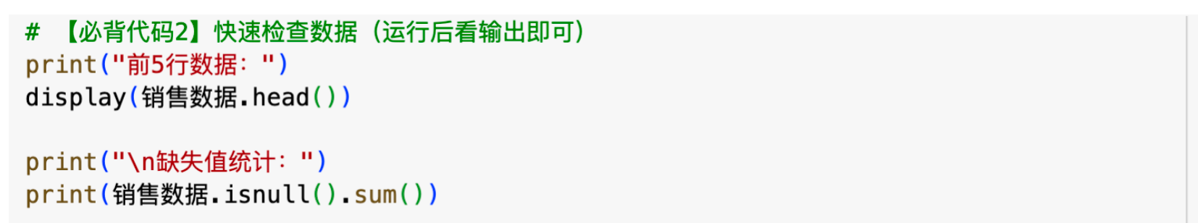
题目1--步骤1:数据检查(缺失值)
目的： 查看是否有数据缺失值，缺失值，可以直接按该型号商品的平均值进行手动填充。
这一步，如有兴趣，可以挑战直接用python做(使用colab 不用配置python环境)

Slide 6
题目1--步骤2:数据检查(异常值)
目的： 查看是否有极端异常值，将异常值记录直接手动删除
这一步，如有兴趣，可以挑战直接用python做(使用colab 不用配置python环境)
# 先直接查看数据的统计特性，包括：最大值、最小值、平均值、方差等，以发现异常
df.info( )
# 设定一个标准，将异常值删除，如本店鼠标售价不超过500，单日本店电脑销量不超过20等
df_new = df[(df["售价"] < 500) & (df["商品名称"] == "鼠标")]

Slide 7
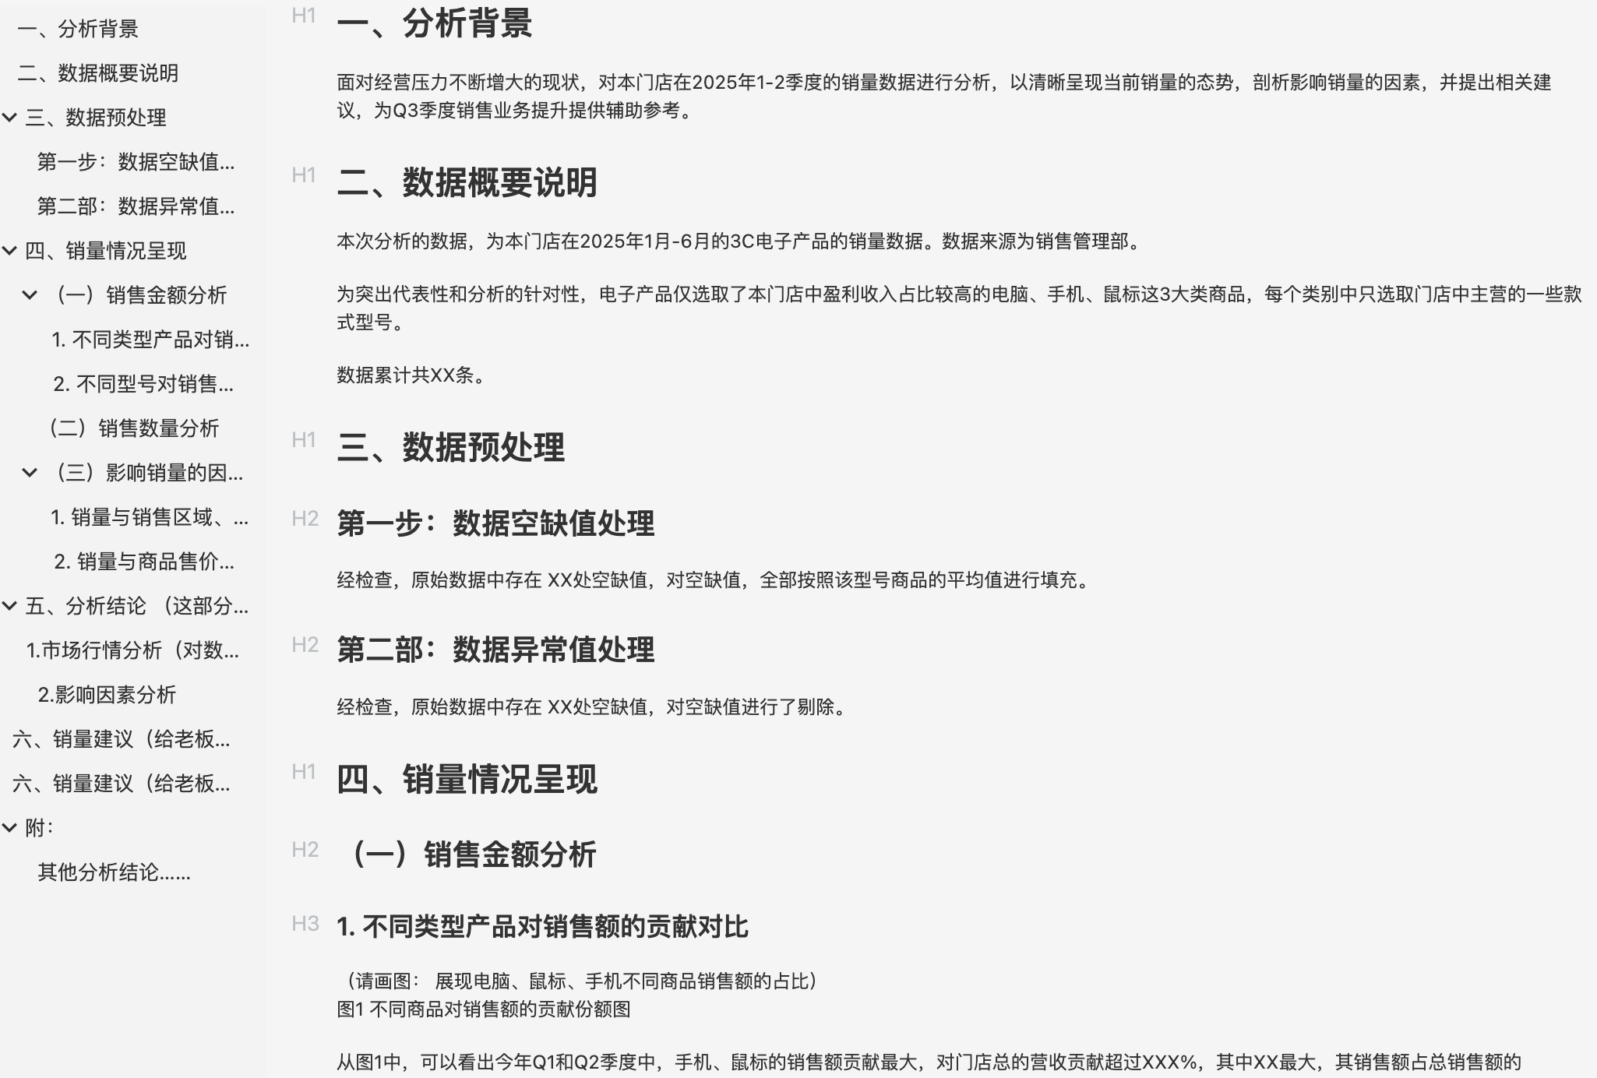
题目1--步骤3：可视化（excel、SPSS）
图1 不同商品对销售额的贡献份额图
表1 不同型号商品的销售额对比（透视表）
图2 不同商品销售额的月度变化图
表2 不同区域、不同商品类型的销量情况（交叉表）
图3 销量与商品售价间的相关性分析（电脑）
图4 销量与商品售价间的相关性分析（手机）
图5 销量与商品售价间的相关性分析（鼠标）
提醒： 一定要把执行的结果图，保存下来哦！！ （也可以直接截屏保存）

Slide 8
题目1--步骤4：撰写报告(markdown)
老板的要求： 请分析销量情况（即哪些地区、产品销量情况好，哪些月份销量好，并提出建议）
已经直接给出了一份markdown格式的报告，直接补全关键部分即可
如果暂时不想学习markdown，直接粘贴到word上补全，用word也可以
提示：
本地安装一个vscode，便于后面操作各类文档
markdown的语法很简单：不同的层级用#代表
运行过程中的截图，请先保存好

Slide 9
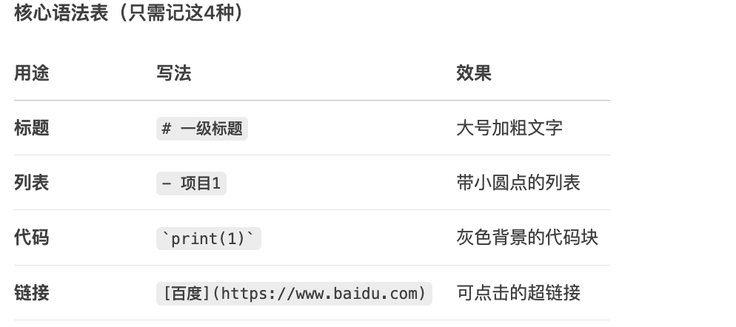
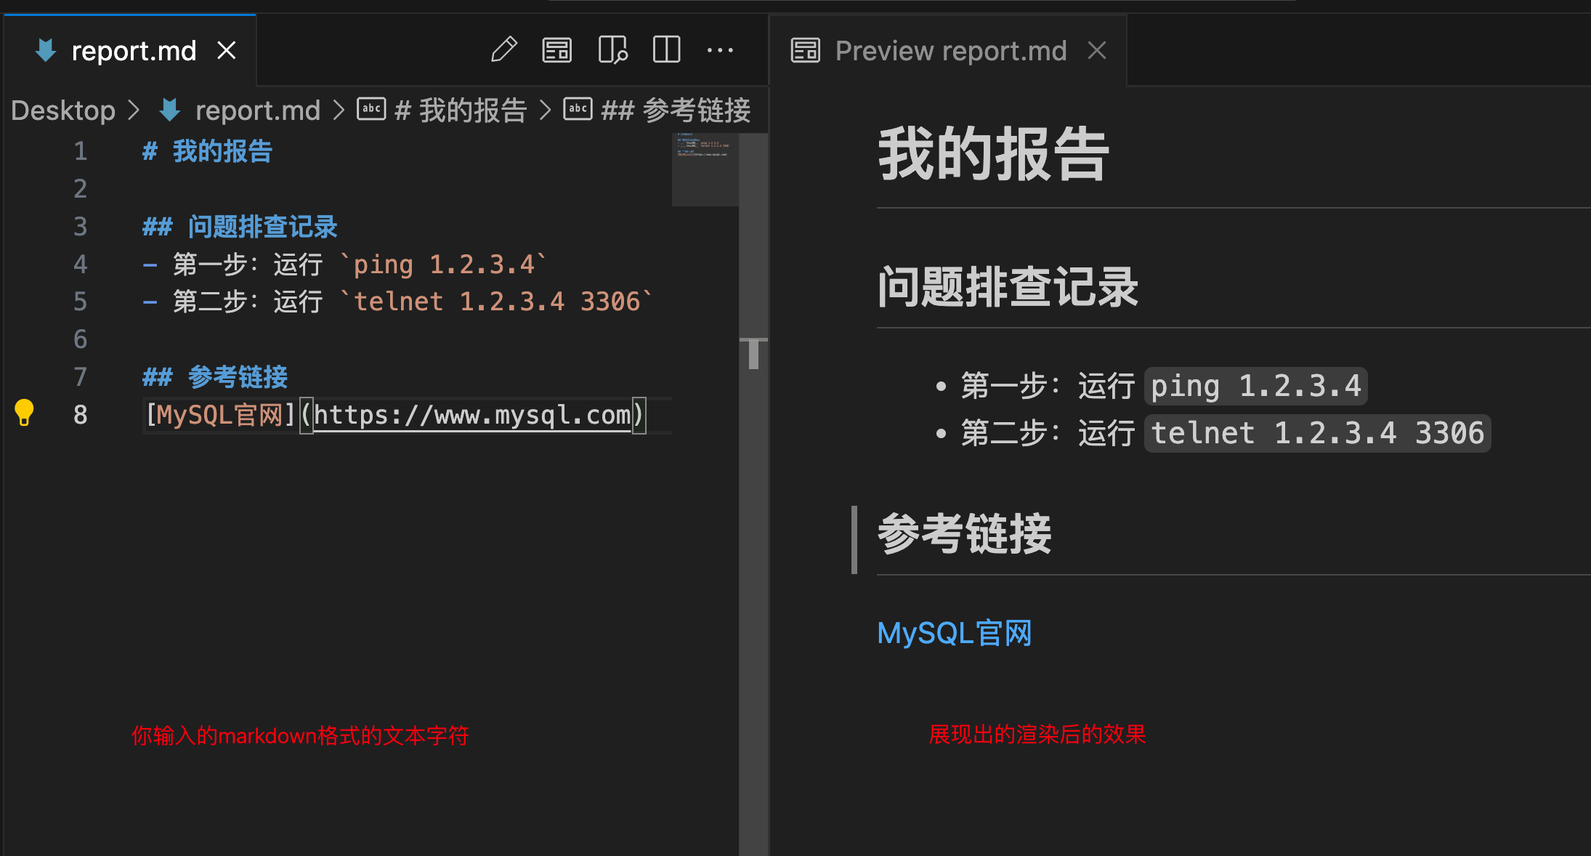
拓展--自学(markdown)
Tips: markdown格式是一种未来将会长期用到的文本格式，非常便于写作、阅读，非常便利

Slide 10
题目二： 设备运维分析（补全1条SQL）
背景：
实际工作中用到的数据库查询语句（SQL），其实都是非常简单的那几种类型，但是涉及到的业务背景知识往往比较复杂。
因此，需要数据分析师，一定要有清晰的逻辑思维和敏锐的洞察力，就像破案一样，能准确理解业务背景，思路要清晰，才能快速、准确地得到分析结果。
下面以某高科技半导体产品工艺过程中的产品良率管控、生产过程实时监测预警为背景，请通过数据库查询，迅速定位出产品异常的原因。
Notes:
销售数据.groupby('商品名称')['销售额'].sum().sort_values(ascending=False).head(1))

Slide 11
题目二：
半导体加工工艺非常精密，尽管工艺配方中规定了每个设备加工时应该设置的参数（如加工温度、加工气压），但实际中由于设备老化、损耗等原因，设备并不是完全按照设定值进行加工的。
为了提高产品的加工良率，现代化的半导体加工过程中，自动化的监测系统会实时采集、记录加工设备中实时的加工参数（如设备中的气体压强、温度、电压等）。同时，工厂基于历史经验会设置各个参数的预警值（即正常值区间，如[0.54,2.38]），一旦实时监测的参数取值，比正常值过高或者过低，就会触发预警，设备就会红灯鸣笛，提醒车间的人员进行处置。
Notes:
销售数据.groupby('商品名称')['销售额'].sum().sort_values(ascending=False).head(1))

Slide 12
题目二：
表1是某型号产品的加工过程中的履历信息（各字段含义见表头），请将其导入数据库中。
请从表1的数据中，筛选出发生过SPC超限的玻璃编号(MAT_ID)
select mat_id from product_hive_table as p
wh___ p.____ _____ ‘____________’
（提示：如果发生SPC超限，字段“event_comment”中必然会包含“SPCHOLD” 和“SOOS”，如“ReserveHold:SPCHOLD:{SOOS[L1MM301E5301 Unit:…]}”）
Notes:
销售数据.groupby('商品名称')['销售额'].sum().sort_values(ascending=False).head(1))

Slide 13
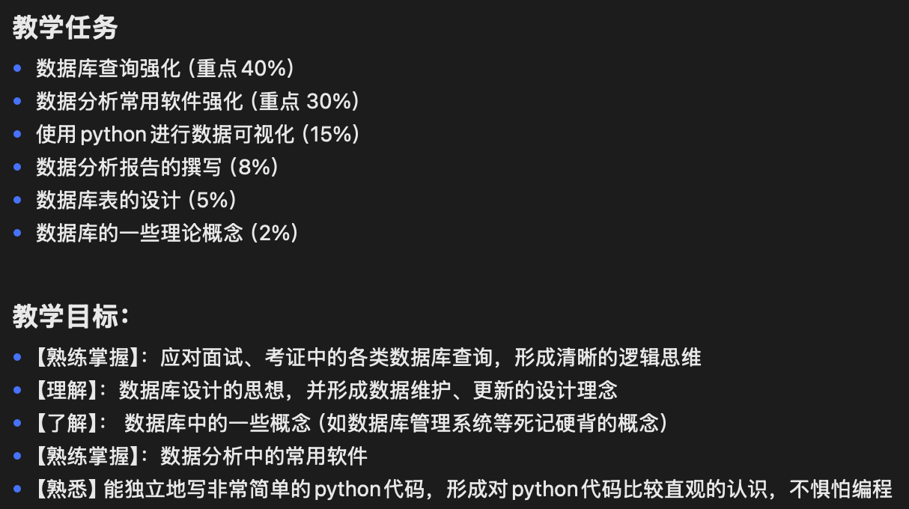
第二轮（数据分析师--入门技能强化）

